Slide 1


Bom Dia!
Continuem conosco…
Iniciaremos as
10:05hs
Apresentação: Gabriel Nicacio
Apoio: Thiago Prado

Slide 2



Hoje falaremos sobre
Livro Caixa Digital do Produtor Rural
Apresentação: Gabriel Nicacio
Apoio: Thiago Prado
2024/
Maio

Slide 3

Agenda de Eventos Tira-Dúvidas

Slide 4

AGENDA
1
Introdução
2
Cadastros de Naturezas, Bancos e Pessoas
3
Cadastro de imóveis e complemento de imóveis
4
Movimentações Financeiras
5
Extrator
6
Tira Dúvidas

Slide 5
01
Qual a Finalidade do LCDPR?

Slide 6
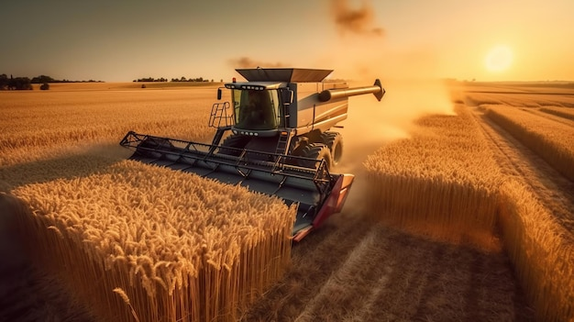
O Livro Caixa Digital Produtor Rural é uma obrigação que visa esclarecer para a Receita o resultado da atividade rural(receitas/despesas), apurado pelas pessoas físicas, quando positivos, integra a base de cálculo do imposto de renda pessoa física devido no ano-calendário.
LCDPR
Livro Caixa Digital de Produtor Rural

Slide 7
02
Cadastros
Naturezas
Bancos
Pessoas

Slide 8
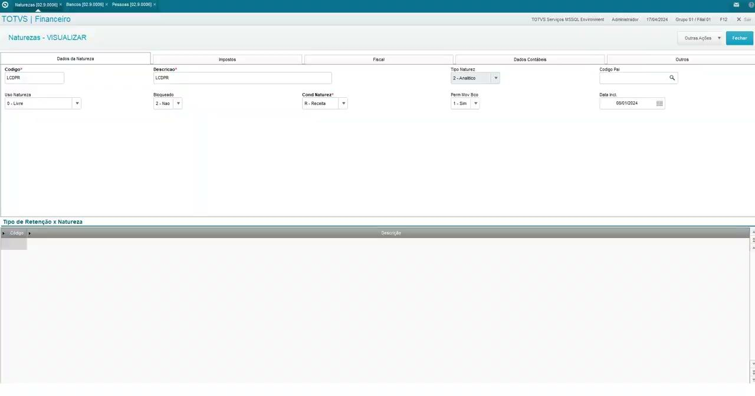
Livro Caixa Digital Produtor Rural - Cadastros de Naturezas, Bancos e Pessoas
Cadastros
Naturezas
- Campo Gera LCDPR
1- Sim
2- Não
3- Apenas variação cambial
Bancos
Titularidade = Própria
País Conta = BR
Pessoas
Importante informar todos os campos

Slide 9
03
Cadastro de imóveis e complemento de imóveis

Slide 10
Livro Caixa Digital Produtor Rural - Cadastro de imóveis e complemento de imóveis
Cadastro do Imóveis
  É possível cadastrar apenas um imovel por filial
  Versionamento de Imovel, caso tenha ajustes no tipo de exploração, poderá criar a versão 2 do imóvel para a mesma filial.
  Exploração individual, a porcentagem será de 100%
  No caso de exploração não individual, a porcentagem desse primeiro declarante não poderá ser de 100%.
Complemento de Imóveis
  Para quando tiver uma empresa com mais de um CAFIR, como no cadastro principal somente pode ser informado um, pode ser criado um complemento de imóvel assim é possível informar outro número de CAFIR

Slide 11
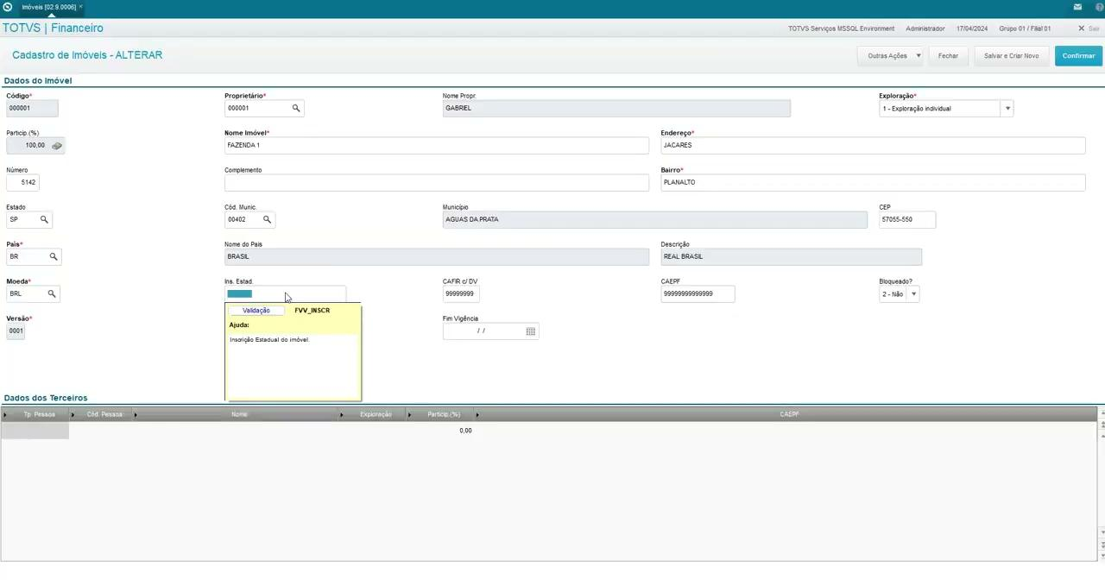
Livro Caixa Digital Produtor Rural - Cadastro de imóveis e complemento de imóveis
Cadastros
Cadastro de imóveis
Complemento de imóveis
Versionamento
Alterando tipo de Exploração

Slide 12
04
Movimentações Financeiras

Slide 13



Livro Caixa Digital Produtor Rural - Movimentações Financeiras
Movimentações
  Todas as movimentações que forem realizadas nos bancos cadastrados para o LCDPR ‘Titularidade = Própria’ e possuir uma natureza financeira que 'Gera LCDPR ?' = 'Sim , será impressa no bloco 'Q', de movimentação.
  Se a movimentação possuir uma natureza financeira que 'Gera LCDPR ?' = 'Sim', mas a conta não for selecionada no extrator, será apresentada como 'Numerário em Trânsito' (código '999').
  São levados para o arquivo o CPF/CNPJ dos clientes/fornecedores que os movimentos são realizados, caso seja feito o movimento direto pela movimentação bancária(FINA100) importante preencher os campos ID contribuinte (E5_CGC), para assim ser levado para o LCDPR a informação.

Slide 14
Livro Caixa Digital Produtor Rural - Movimentações Financeiras
Parâmetros
MV_LCDPRRA
Conteúdo D ou C:
D = Digitação, títulos do tipo RA serão incluídos no arquivo LCDPR no momento de digitação. Saldo de RA que tenha sido compensado será exibido como saldo constando ainda no RA.
C = Compensação, títulos do tipo RA serão incluídos no arquivo LCDPR no momento de Compensação.
MV_LCDPRPA
Conteúdo D ou C:
D = Digitação, títulos do tipo PA serão incluídos no arquivo LCDPR no momento de digitação. Saldo de PA que tenha sido compensado será exibido como saldo constando ainda no PA.
C = Compensação, títulos do tipo PA serão incluídos no arquivo LCDPR no momento de Compensação.

Slide 15
05
Extrator FINA820

Slide 16
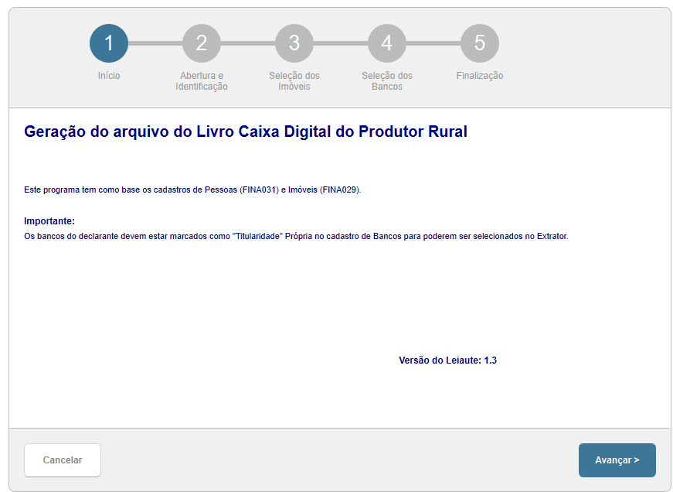
Livro Caixa Digital Produtor Rural - Extrator FINA820
Objetivo
  Objetivo principal do Wizard é possibilitar ao operador a geração do arquivo do Livro Caixa Digital do Produtor Rural de acordo com a parametrização por ele definida.

Slide 17
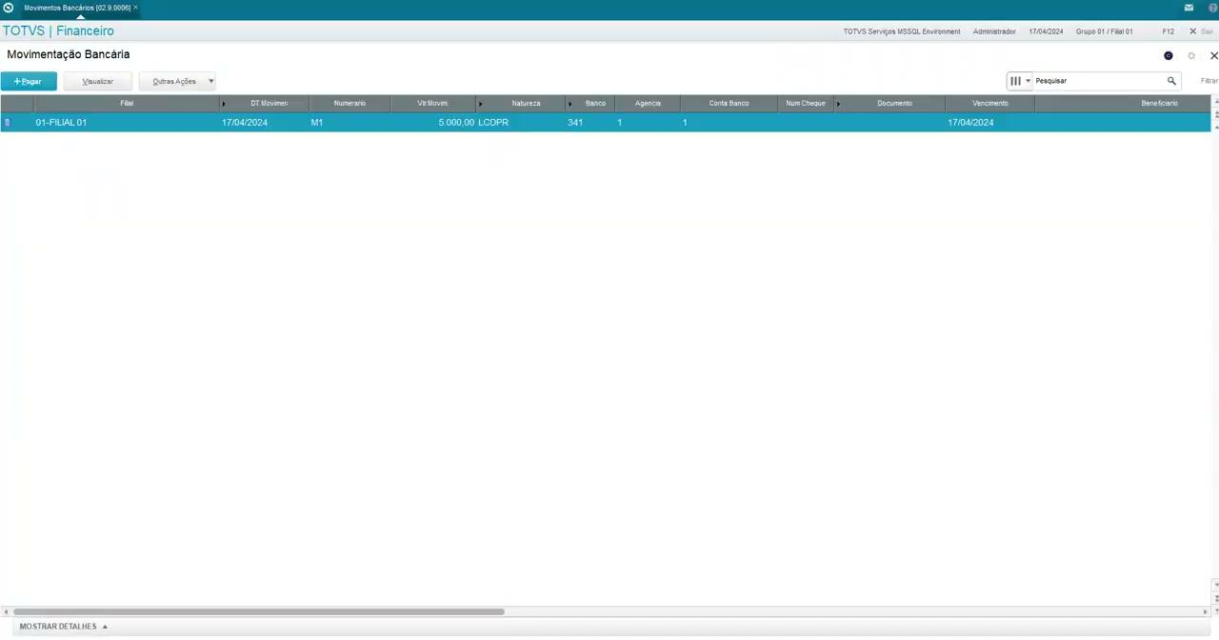
Processo da geração do extrator

Slide 18
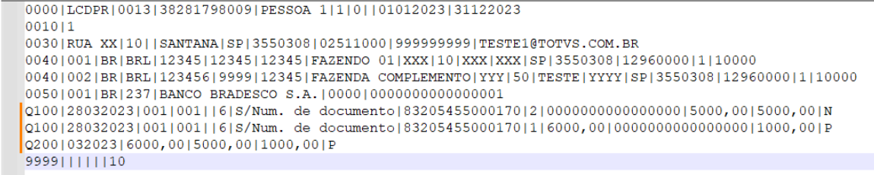
Livro Caixa Digital Produtor Rural - Extrator FINA820
Arquivo Gerado
  Registro 0000 - Abertura do arquivo digital e identificação da pessoa física
  Registro 0010 - Parâmetro de tributação
  Registro 0030 - Dados cadastrais do produtor rural pessoa física com endereço, telefone, e-mail etc.
  Registro 0040 - Cadastro dos imóveis rurais com nome do imóvel, endereço completo, CAFIR, CAEPF, tipo de exploração e participação do declarante.
  Registro 0045 - Cadastro de terceiros com identificação pelo nome e CPF, tipo e percentual de participação no imóvel
  Registro 0050 - Cadastro das contas bancárias do produtor rural com informações referentes ao banco e dados de cada conta
  Registro Q100 - Demonstrativo do Resultado da Atividade Rural com os lançamentos propriamente ditos. Cada lançamento estará sempre associado a um imóvel rural.
  Registro Q200 - Resumo Mensal do Demonstrativo do Resultado da Atividade Rural
  9 ( Bloco nove ) - Fechamento do arquivo com identificação do contador.
  Registro 9999 - Identificação do Contador e Encerramento do Arquivo Digital

Slide 19
06
Tira-Dúvidas

Slide 20

Gabriel Nicacio
Equipe de Suporte - Protheus Financeiro
gabriel.nicacio@totvs.com.br

